Slide 1
Assemblea iniziale CLASSI PRIME
Plesso FERRARI
I.C. Fiorano Modenese 1^
6 settembre 2023

Slide 2
Orario della Scuola
Il tempo scuola è dalle ore 08:10 alle 16:10, su cinque giorni settimanali. per un totale di 40 ore.
I pasti vengono serviti in n. 2 turni: alle ore 12.15 e alle ore 13.00
Si ricorda che il tempo mensa è tempo scuola.
Nel Comune di Fiorano è attivo il trasporto scolastico:
al mattino
per l’uscita e il rientro degli alunni/e che non usufruiscono della mensa
al termine delle attività didattiche

Slide 3
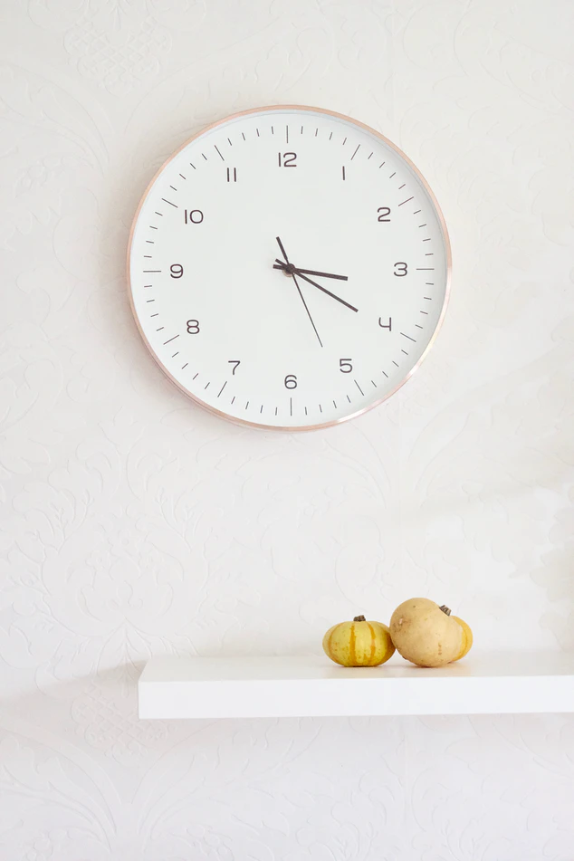
INIZIO ATTIVITà DIDATTICHE
Le classi prime verranno accolte secondo il seguente calendario:
venerdì 15 settembre 2023 dalle ore 9.10 alle ore 12.10
(non sono previsti i servizi mensa e post – scuola e trasporto in ingresso, funzioneranno regolarmente il pre-scuola, il trasporto scolastico in uscita)
lunedì 18 settembre e martedì 19 settembre 2023 dalle ore 8.10 alle ore 12.10
(non sono previsti i servizi mensa e post – scuola, funzioneranno regolarmente il pre-scuola, il trasporto scolastico in ingresso ed uscita)
da mercoledì 20 settembre 2023 orario completo dalle ore 8.10 alle ore 16.10
(saranno funzionanti i servizi mensa, pre – scuola, post – scuola e trasposto scolastico in ingresso e uscita)

Slide 4
Ingressi e uscite clasi prime a. s. 2023-2024
MATTINO | ingresso | porta lato mensa | 8:05 – 8:10
 | uscita | porta lato mensa | 12:10
POMERIGGIO | ingresso | porta centrale/principale | 13:50 – 14:10
 | uscita | porta lato mensa | 16:10

Slide 5
Ingressi e uscite altre classi a. s. 2023-2024
Piano di ingressi orario antimeridiano
Classe | Ingressi e uscite | Orari di entrata antimeridiano | Orari di uscita antimeridiano
2°A-2°B-2°C | Porta Entrata Centrale/Principale | 8.05 -8.10 | 12.10
3°A-3°B-3°C | Porta Entrata Centrale/Principale | 8.05 -8.10 | 12.10
4°A-4°B-4°C | Porta Entrata vicino ingresso Palestra | 8.05 -8.10 | 12.10
5°A-5°B-5°C | Porta Entrata Centrale/Principale | 8.05 - 8.10 | 12.10

Slide 6
Ingressi e uscite altre classi a. s. 2023-2024
Piano di ingressi orario poMERIDIANO
Classe | Ingressi | Orari di entrata pomeridiano (per gli alunni che non usufruiscono del servizio mensa scolastica) | Uscita | Orari di uscita pomeridiano
2°A- 2°B-2°C | Porta Entrata Centrale | 13.50 - 14.10 | Porta Entrata Centrale | 16.10
3°A- 3°B-3°C | Porta Entrata Centrale | 13.50 - 14.10 | Porta Entrata Centrale | 16.10
4°A- 4°B-4°C | Porta Entrata Centrale | 13.50 - 14.10 | Porta Entrata vicino ingresso Palestra | 16.10
5°A- 5°B-5°C | Porta Entrata Centrale | 13.50 - 14.10 | Porta Entrata Centrale | 16.10

Slide 7
Educazione civica
Come previsto dalla normativa è stata inserita in tutte le classi la nuova materia di Educazione Civica.
Si tratta di un insegnamento trasversale ai docenti della classe; è a tutti gli effetti una materia curricolare e quindi avrà un suo voto finale in pagella, espresso in decimi.
Il programma verterà su tre nuclei concettuali:
la Costituzione
lo Sviluppo Sostenibile
la Cittadinanza Digitale

Slide 8
Documenti da riconsegnare
Patto di corresponsabilità educativa (riconsegnare entro il 30/9)
Informativa Breve Privacy (riconsegnare entro il 30 /9)
Deleghe per il ritiro degli alunni (da consegnare con documenti delegati)
Autorizzazione uscite didattiche
Controllo dei dati di contatto dei genitori (numeri telefonici,e mail,…)
Assicurazione e contributo volontario (arriverà tramite Nuvola)

Slide 9
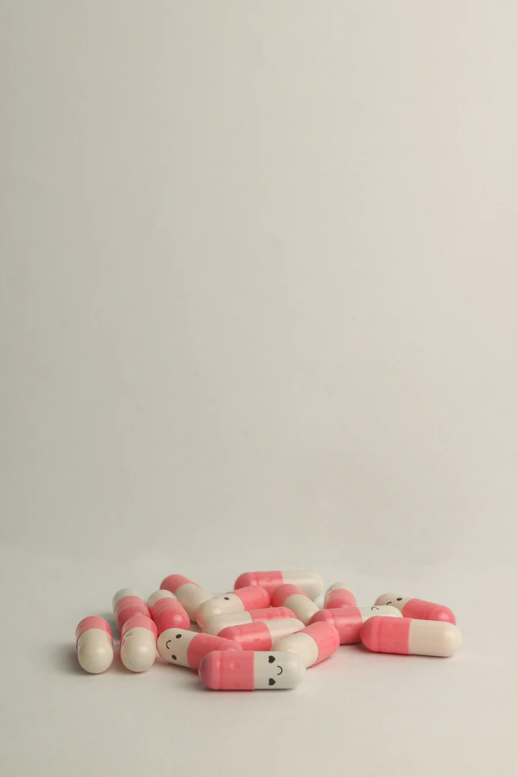
Farmaci: solo per chi ne ha bisogno!!
Messa in opera del protocollo per la somministrazione o l'autosomministrazione di farmaci a scuola.
Referente: maestra Ielpo Stefania

Slide 10
Uso del registro elettronico
Il registro in uso è NUVOLA
Si accede tramite credenziali (da NON condividere con gli alunni!)
Assenze/giustificazioni
Compiti, impegni e annotazioni personali (che non può considerarsi esaustivo delle comunicazione scuola-famiglia e non solleva gli alunni dall’annotazione di compiti, interrogazioni, verifiche ed altri impegni sul diario cartaceo!!!)
Documento di valutazione di fine primo quadrimestre e finale
Avvisi e comunicazioni

Slide 11
Colloqui scuola FAMIGLIA
Saranno calendarizzati colloqui individuali nei mesi di novembre, febbraio e giugno. E’ possibile fissare un incontro con gli insegnanti per particolari esigenze il lunedì dalle 16,15 alle 18,15, previo appuntamento concordato con gli insegnanti di classe.
I colloqui potranno svolgersi in presenza oppure ONLINE (tramite MEET), su comunicazione dei docenti.
Per ogni classe sarà attivata una Classroom su Gsuite, e per ogni alunno sarà attivata una utenza per l’accesso.

Slide 12
G-suite for education
Ogni alunno è dotato di account (generalmente nome.cognome@icfiorano.edu.it).
Sono attivate dall’amministratore classi virtuali (una per ogni classe, al fine di semplificare per gli alunni la ricerca di informazioni e materiali e permettere un più efficace coordinamento fra le attività proposte dai vari insegnanti). Ad ogni classe virtuale sono aggiunti alunni, docenti ed educatori (se attivi sulla classe), così da poter lavorare in modo condiviso e coordinato.

Slide 13
officina delle competenze… tre valori alla base dell’esperienza scolastica
OSPITALITÀ
RESPONSABILITÀ
COMUNITÀ
Ripensiamo gli spazi scolastici!
Aiutami a fare da solo!
Luogo di incontro e condivisione
• AMBIENTE COME SOGGETTO CHE PARTECIPA AL PROGETTO EDUCATIVO
• COMFORT E SENSO ESTETICO
• SALUTE E BENESSERE
• “NATURALE” E DIGITALE: ALLE NUOVE TECNOLOGIE SI AFFIANCA IL RECUPERO DELL’ASPETTO CORPOREO E IL CONTATTO CON LA NATURA
• SPAZI ACCOGLIENTI, ORDINATI, GRADEVOLI e CURATI
ANCHE ESTETICAMENTE
• SPAZI PERSONALI (buchetto)
• SPAZI SOCIALI: TAVOLI DISPOSTI A ISOLE, AGORÀ
POSTAZIONI LABORATORI (SPAZIO DIGITALE)
• RESPONSABILITÀ INDIVIDUALE E DI GRUPPO NELLA QUOTIDIANITÀ
• TIMETABLE (PIANIFICAZIONE DELLE ATTIVITÀ)
• SOLUZIONE DI PROBLEMI REALI
• POSSIBILITÀ DI SCELTA: ATTIVITÀ, SPAZI E TEMPI → Diverse attività per diversi stili di apprendimento!
CONDIVISIONE DI ESPERIENZE, VISSUTI, STRUMENTI, MATERIALI → A scuola c’è tutto ciò che occorre!
sperimentazione classi prime a.s. 2023/2024

Slide 14
Link utili
Regolamento Istituto | https://www.icfiorano.edu.it/wp-content/uploads/2022/06/Regolamento-distituto-18-05-2022.pdf
Protocollo segnalazioni presenti caso di bullismo o cyberbullismo | https://www.icfiorano.edu.it/wp-content/uploads/2021/06/Protocollo-gestione-presunti-episodi-di-bullismo-e-cyberbullismo-2.pdf

Slide 15
Dove troverete maggiori informazioni?
Sul sito di Istituto: https://www.icfiorano.edu.it/
Buon inizio a tutti!

